Slide 1
Развитие водного поло в муниципальных образованиях Ханты-Мансийского автономного округа – Югры в 2014-2022 годах (по данным стат.отчета 5 – ФК, без учета ЦСПСКЮ и ЮКИОР)
Бюджетное учреждение Ханты-Мансийского автономного округа - Югры «Центр спортивной подготовки сборных команд Югры»

Slide 2
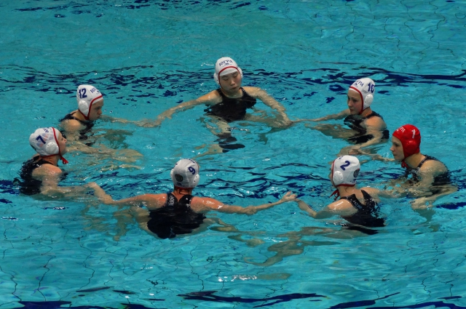
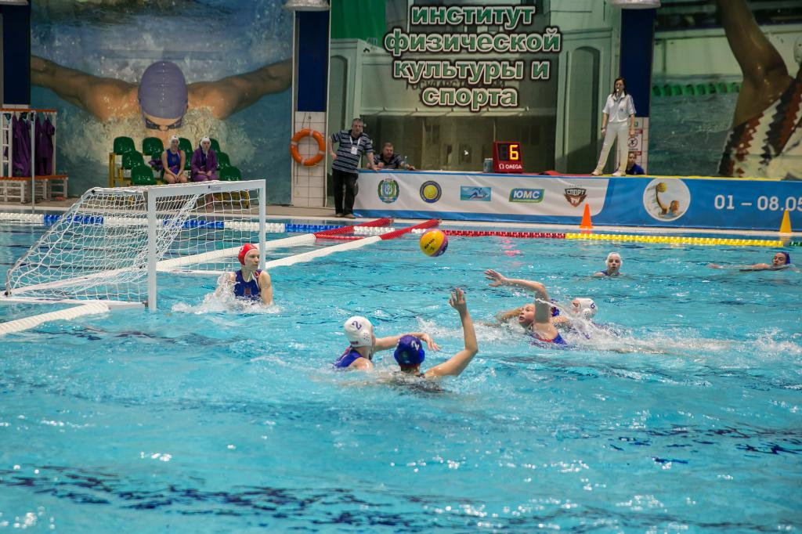
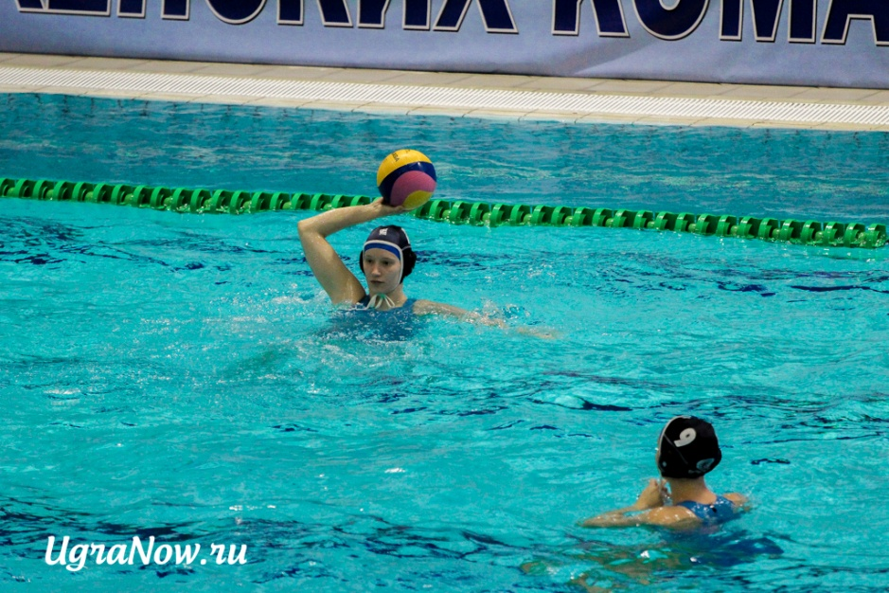
Водное поло развивается в г. Ханты-Мансийске и г. Сургуте

Slide 3
Показатели развития водного поло в 2014 – 2022 гг.

Slide 4
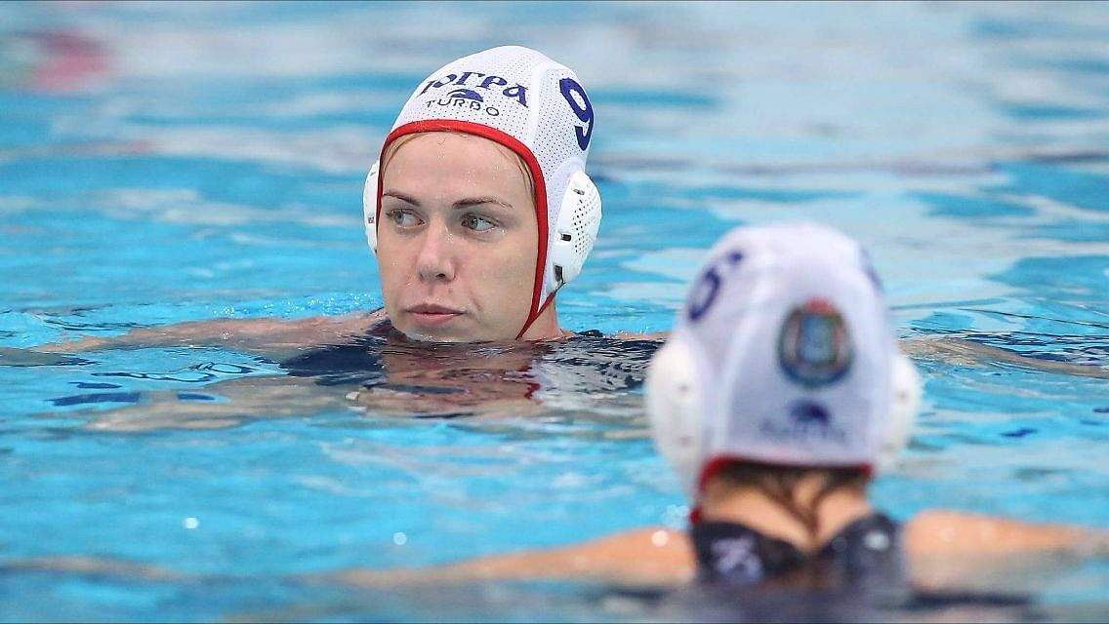
Численность занимающихся по программе спортивной подготовки

Slide 5
Количество занимающихся водным поло в 2022 году в разрезе муниципальных образований, чел.

Slide 6
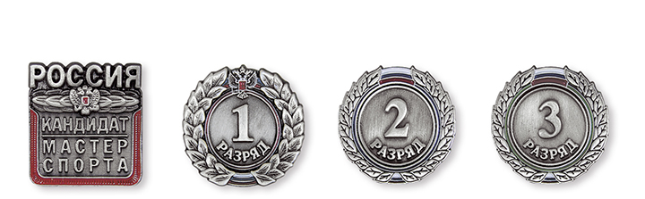
Количество занимающихся, имеющих спортивные звания и спортивные разряды, из общей численности
Примечание: в 2022 году в МАУ «Ледовый Дворец спорта» (г. Сургут) спортсмены-разрядники отсутствуют.

Slide 7
Тренерский состав и образовательный уровень

Slide 8
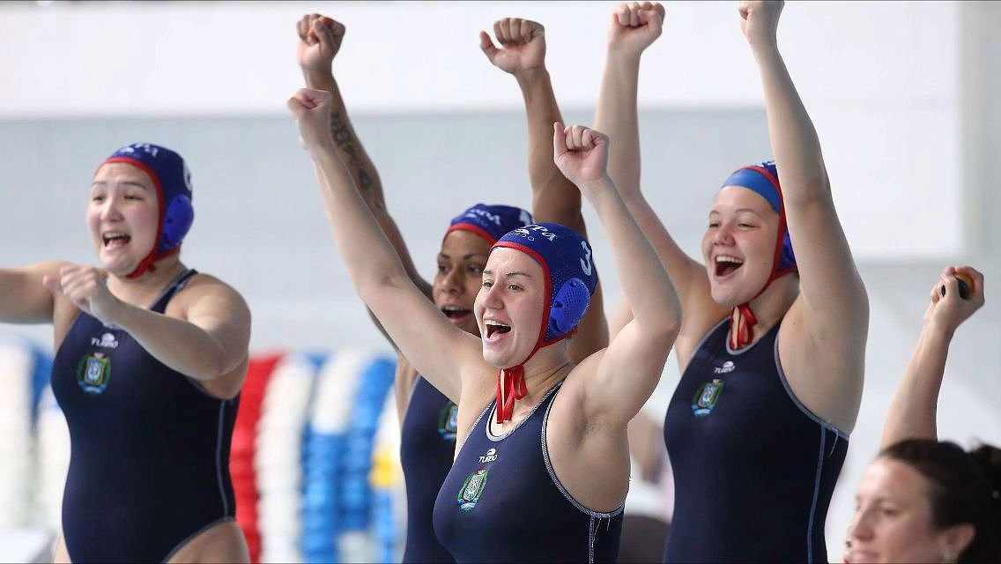
Результаты выступления на всероссийских соревнованиях
Примечание: в 2022 году 14 спортсменок МБУ «СК «Дружба» (г. Ханты-Мансийск) заняли 4 и 5 места в Первенствах России

Slide 9
Результаты выступления на международных соревнованиях

Slide 10
Мониторинг обеспеченности спортивным оборудованием, инвентарем и экипировкой в соответствии с требованиями ФССП организаций, осуществляющих спортивную подготовку в Ханты-Мансийском автономном округе – Югре, по состоянию на 01 октября отчетного года, %
Примечание: МАУ «Ледовый Дворец спорта» (г. Сургут) начали реализацию спортивной подготовки 01 октября 2022 года, поэтому информация за 2021 год не предоставлена.

